Slide 1

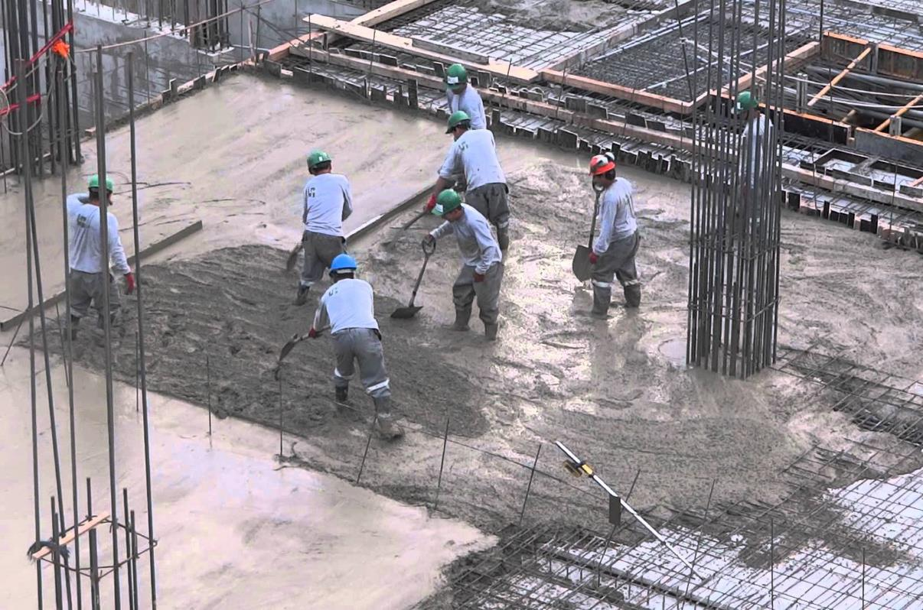
DISEÑO Y MATERIALIZACIÓN DESIGN AND REALIZATION
Semestre otoño 2022
https://i.ytimg.com/vi/RfLadjNBiK4/maxresdefault.jpg
LOSAS DE HORMIGÓN ARMADO

Slide 2
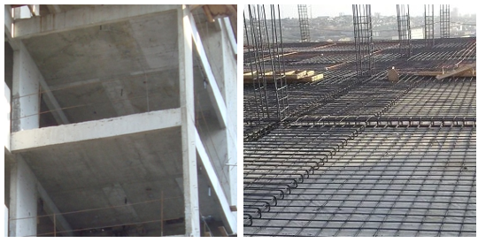
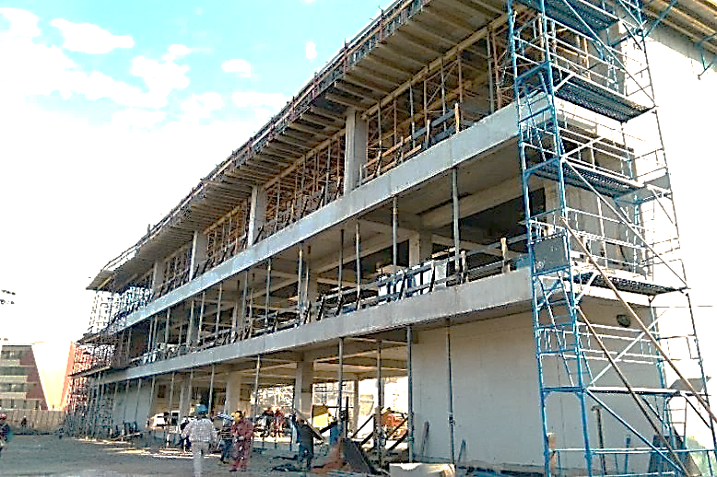
LOSAS DE HORMIGÓN ARMADO
La losa de hormigón armado es un elemento estructural, que cumple la función de cubierta o de separación entre pisos consecutivos de un edificio y al mismo tiempo, sirve como soporte para las cargas de ocupación. Físicamente se compone de hormigón y barras de acero de refuerzo. El hormigón absorbe los esfuerzos de compresión y el acero los de tracción.
http://www.pitagora.cl/admin/muestra_img.php?id=469

Slide 3
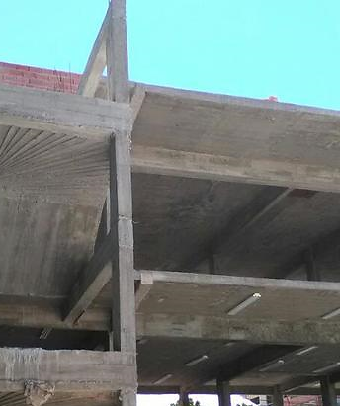
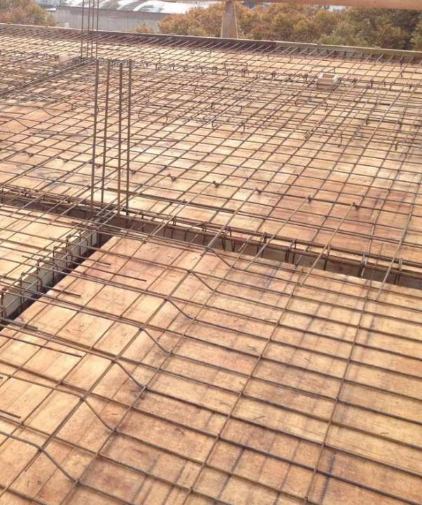
LOSA MACIZA
http://servicio.mercadolibre.com.ar/MLA-621156603-hormigon-armado-losas-construccion-llave-en-mano-_JM
http://clasipar.paraguay.com/hormigon_armado_oferta_especial_2181646.html
Losa maciza: Es una losa monolítica que en general, contiene armadura resistente cruzada, por lo cual sus cargas y acciones se distribuyen en ambas direcciones.

Slide 4
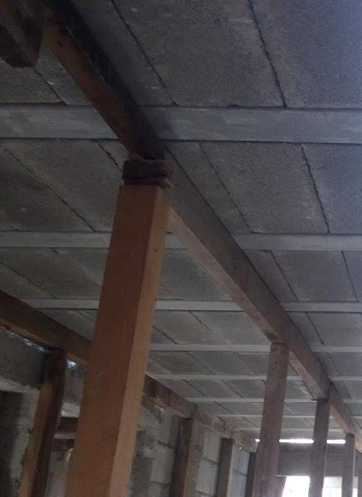
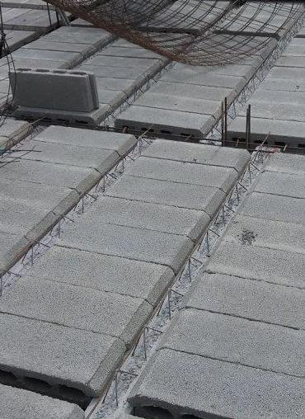
LOSA ALIGERADA
https://scontent.fscl7-1.fna.fbcdn.net/v/t31.0-8/17159354
https://scontent.fscl7-1.fna.fbcdn.net/v/t31.0-8/17157649
Losa aligerada: Es la que se realiza colocando en los intermedios de las viguetas estructurales, casetones de cemento o cerámico con el fin de reducir el peso de la estructura.

Slide 5
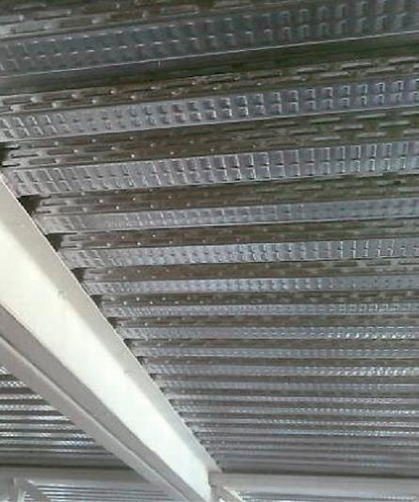
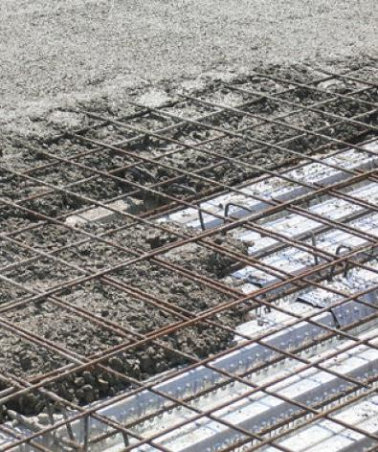
LOSA COLABORANTE
http://vilssa.com/el-forjado-de-chapa-colaborante
http://www.catalogoarquitectura.cl/placa-colaborante-p-c-6-acerline/
Losa colaborante: Es la que se utilizan placas de acero como encofrado colaborante capaces de soportar el hormigón vertido, la armadura metálica y las cargas.

Slide 6
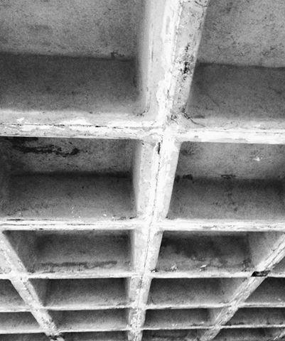
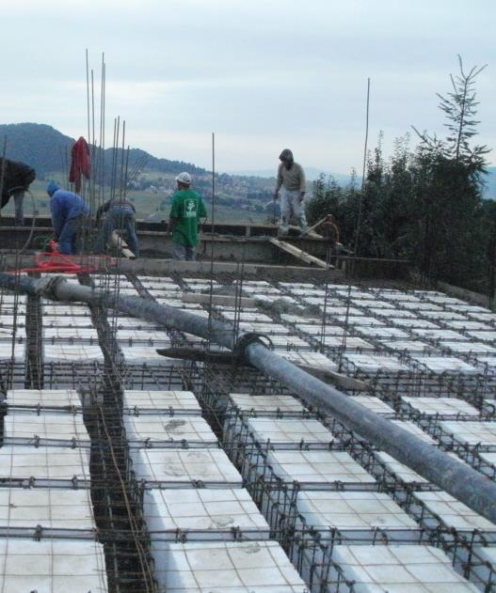
LOSA NERVADA
http://www.imgrum.org/user/fabianmarcelo_79/330041582/1169861172084128911_330041582
https://fotos.habitissimo.com.mx/foto/armado-de-losa-nervada_37172
Losa nervada: Están constituidas por vigas longitudinales y transversales a modo de nervios, de gran rigidez.

Slide 7
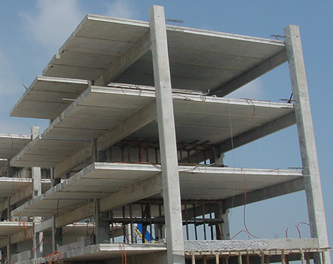
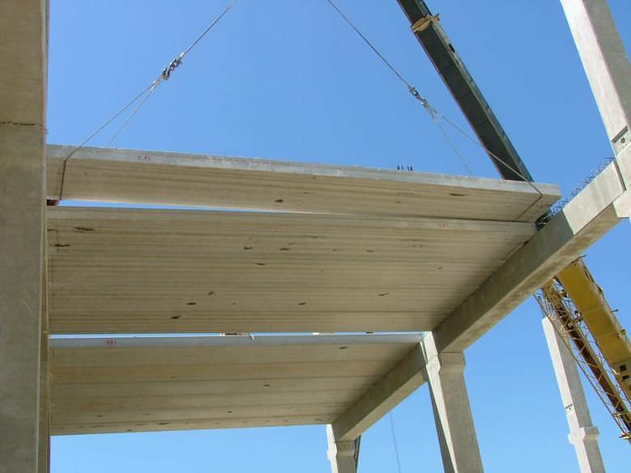
LOSA PREFABRICADA
http://grupogic.mx/wp-content/uploads/2014/12/Losa-Caj%C3%B3n2.jpg
http://img.archiexpo.com/images_ae/photo-g/59429-7442853.jpg
Losa prefabricada: Es aquella que emplea tabletas prefabricadas en planta mediante procesos de extrusión o colado continuo.

Slide 8
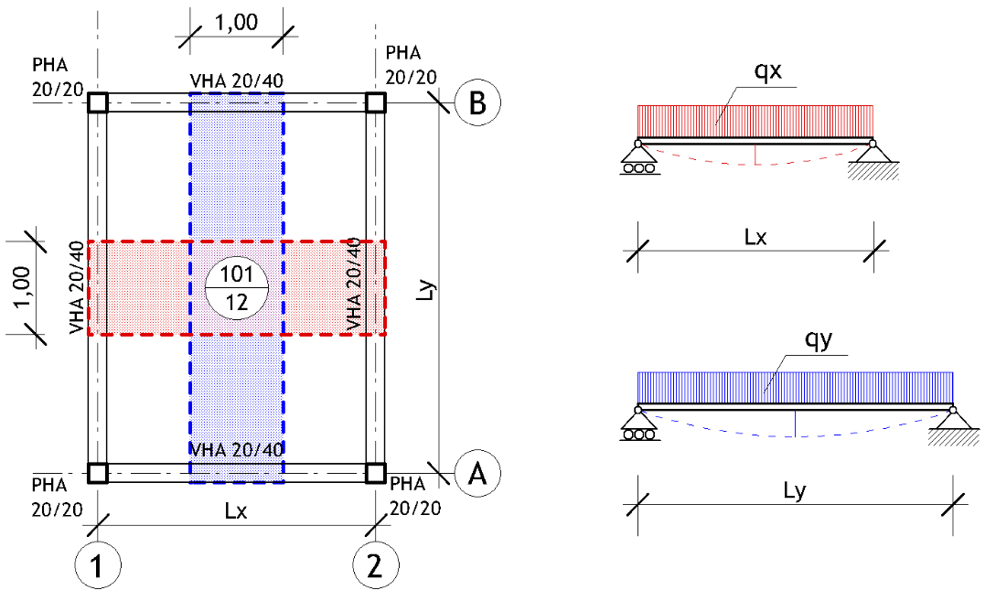
LOSA MACIZA CON ARMADURA RESISTENTE CRUZADA
MÉTODO DE ANÁLISIS - Método de Marcus
Se reemplaza la losa por una red de vigas con luces y apoyos correspondientes a la losa.
Notes:
Se entiende como el ejercicio de la semana, si es que hay.

Slide 9
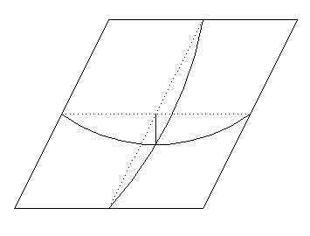
LOSA MACIZA CON ARMADURA RESISTENTE CRUZADA
MÉTODO DE ANÁLISIS - Método de Marcus
Se igualan las deformaciones de las dos bandas y luego se distribuyen las cargas en ellas.

Slide 10
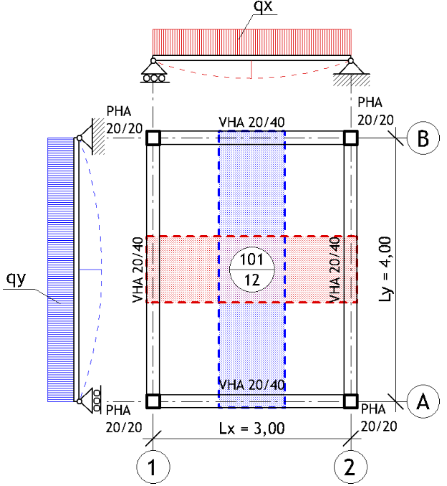
LOSA MACIZA CON ARMADURA RESISTENTE CRUZADA
MÉTODO DE ANÁLISIS - Método de Marcus
IGUALANDO DEFORMACIONES

Slide 11
LOSA MACIZA CON ARMADURA RESISTENTE CRUZADA
MÉTODO DE ANÁLISIS - Método de Marcus
DISTRIBUCION DE LAS CARGAS EN LAS DOS BANDAS
PESO A CONSIDERAR
Peso propio losa
2500 kg/m³ * 0,12 m * 1 m = 300 kg/m
Carga de uso
250 kg/m² * 1 m = 250 kg/m
q _{total} = 550 kg/m

Slide 12
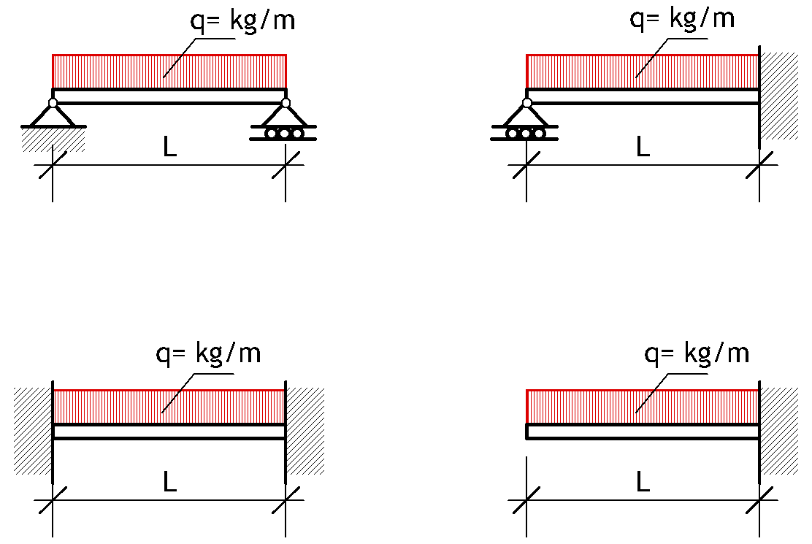
LOSA MACIZA CON ARMADURA RESISTENTE CRUZADA
MÉTODO DE ANÁLISIS - Método de Marcus
DEFORMACIONES EN VIGAS CON CARGAS REPARTIDAS

Slide 13
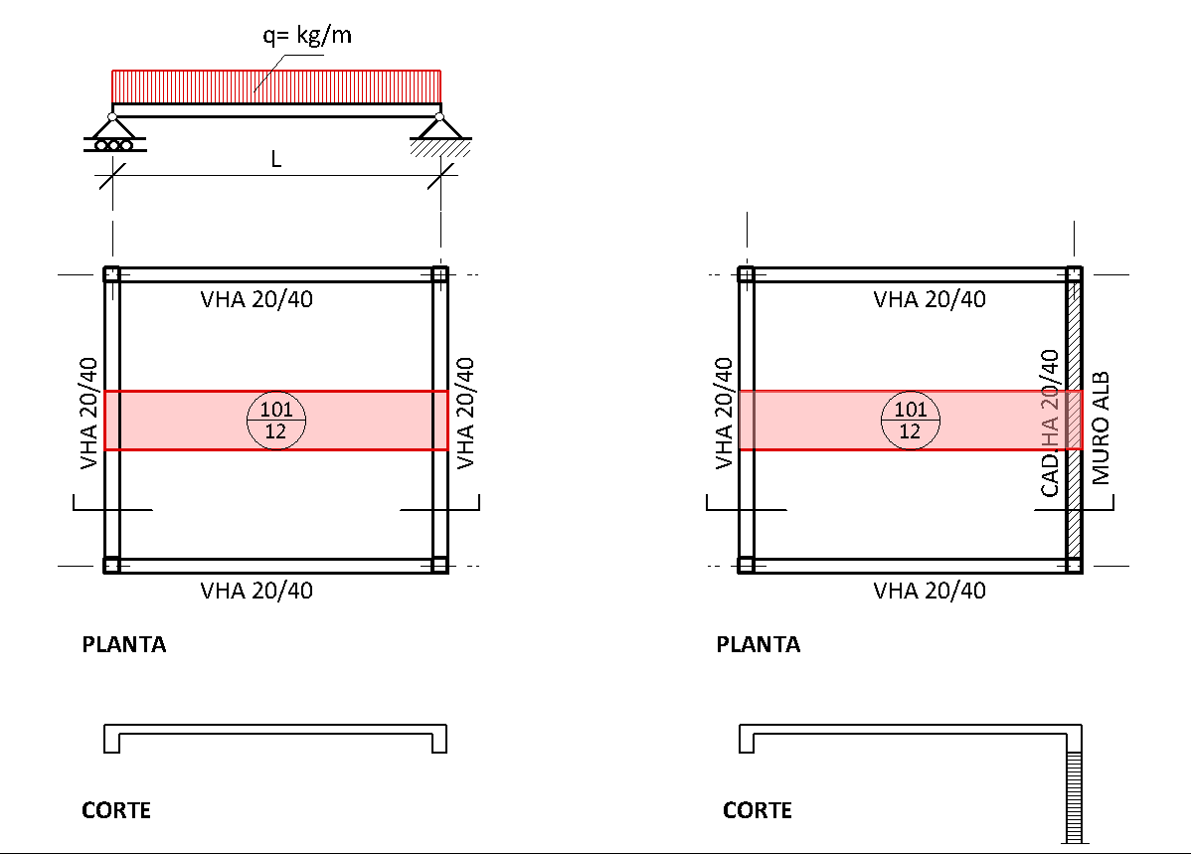
LOSA MACIZA CON ARMADURA RESISTENTE CRUZADA
MÉTODO DE ANÁLISIS - Método de Marcus
BANDA DE LOSA - CONSIDERACIONES DE APOYO

Slide 14
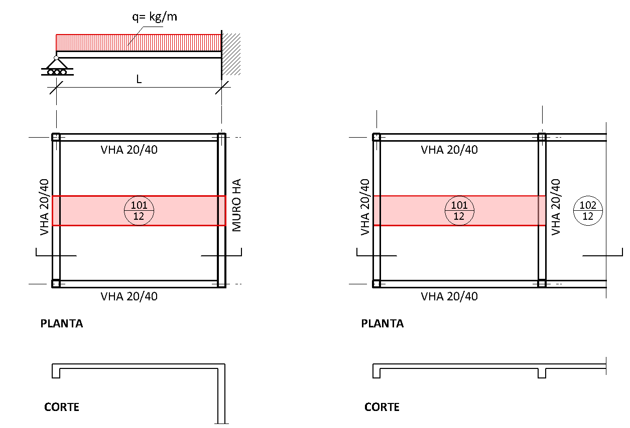
LOSA MACIZA CON ARMADURA RESISTENTE CRUZADA
MÉTODO DE ANÁLISIS - Método de Marcus
BANDA DE LOSA - CONSIDERACIONES DE APOYO

Slide 15
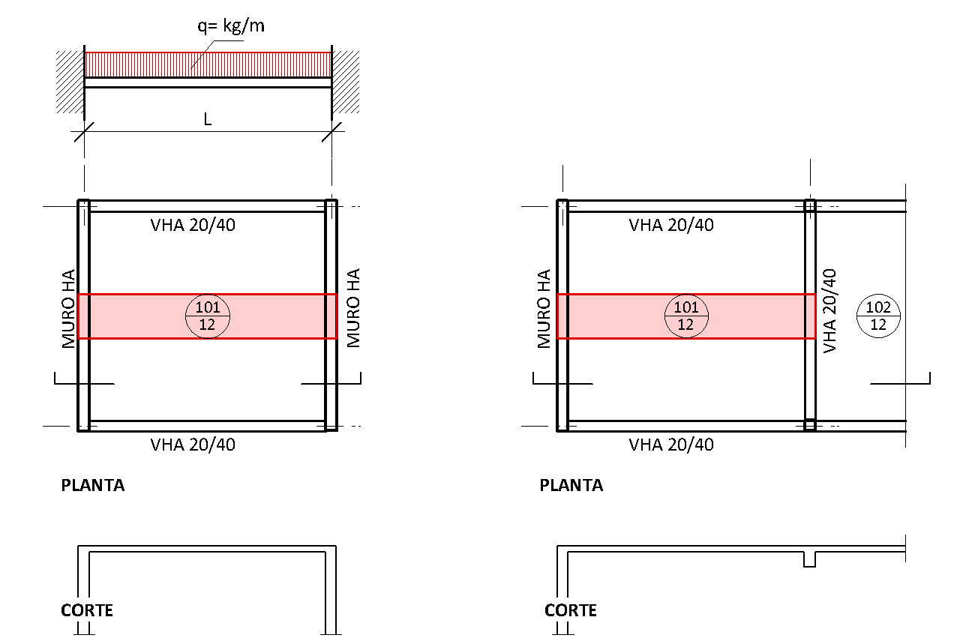
LOSA MACIZA CON ARMADURA RESISTENTE CRUZADA
MÉTODO DE ANÁLISIS - Método de Marcus
BANDA DE LOSA - CONSIDERACIONES DE APOYO

Slide 16
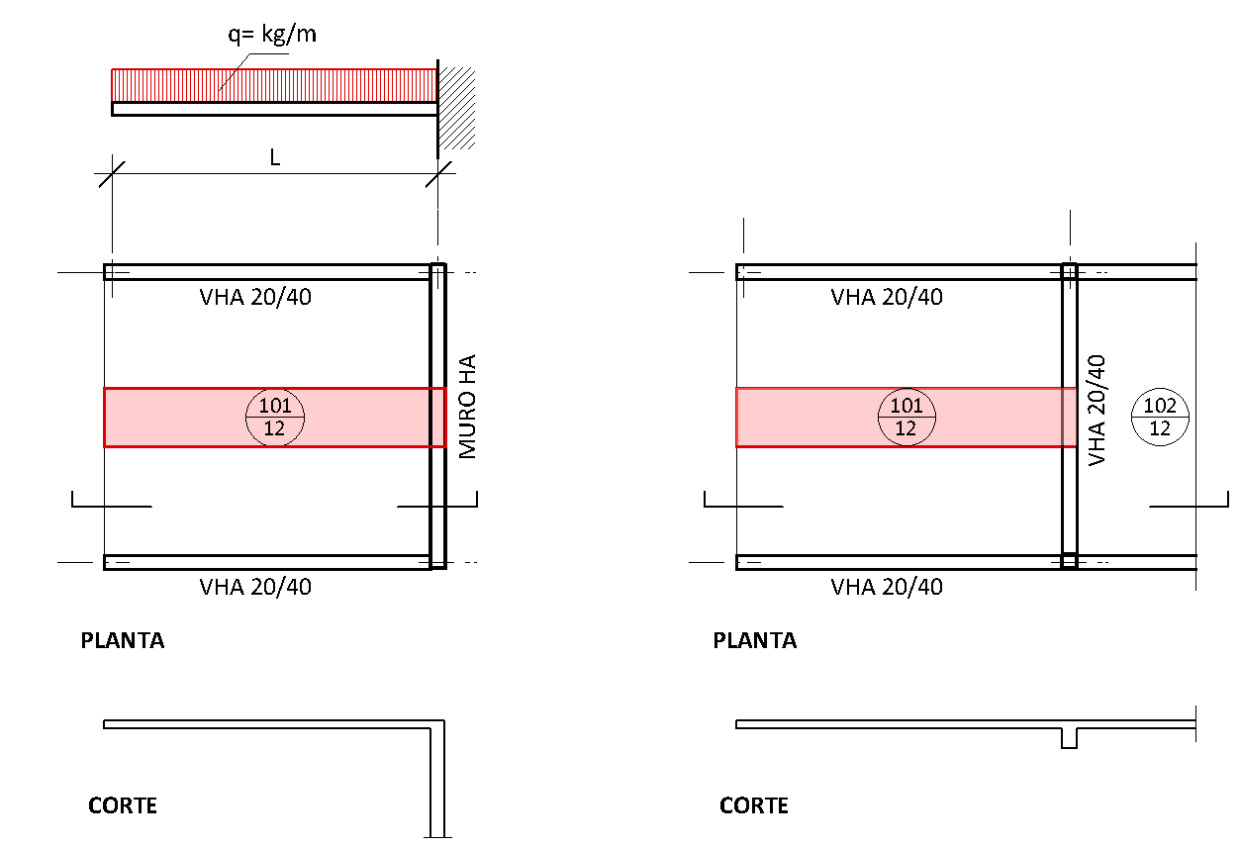
LOSA MACIZA CON ARMADURA RESISTENTE CRUZADA
MÉTODO DE ANÁLISIS - Método de Marcus
BANDA DE LOSA - CONSIDERACIONES DE APOYO

Slide 17
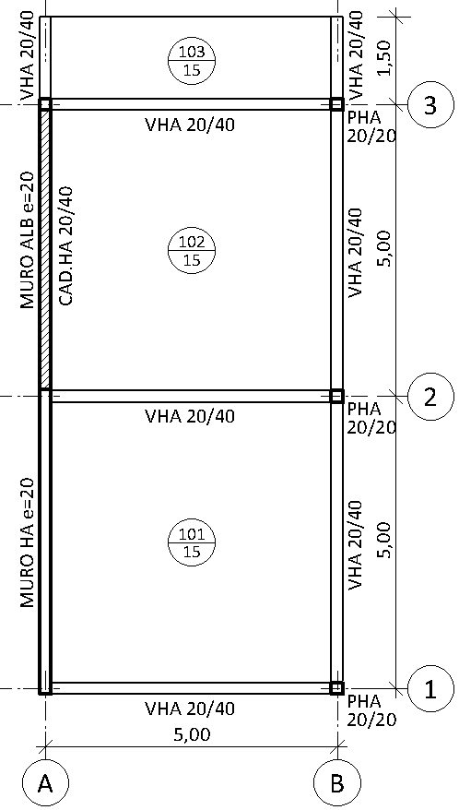
LOSA MACIZA CON ARMADURA RESISTENTE CRUZADA
MÉTODO DE ANÁLISIS - Método de Marcus
EJEMPLO DE APLICACIÓN
DATOS A CONSIDERAR
Hormigón Armado = 2500 kg/m³
Carga de Uso = 250 kg/m²
CALCULO DE PESO TOTAL
Peso propio losa
2500 kg/m³ * 0,15 m * 1 m = 375 kg/m
Carga de Uso
250 kg/m² * 1 m = 250 kg/m
q _{total} = 625 kg/m

Slide 18
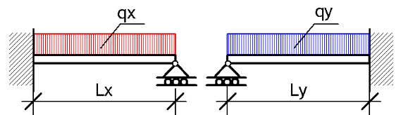
LOSA MACIZA CON ARMADURA RESISTENTE CRUZADA
MÉTODO DE ANÁLISIS - Método de Marcus
EJEMPLO DE APLICACIÓN
LOSA 101
Banda “X” Banda “Y”

Slide 19
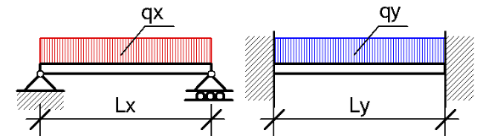
LOSA MACIZA CON ARMADURA RESISTENTE CRUZADA
MÉTODO DE ANÁLISIS - Método de Marcus
EJEMPLO DE APLICACIÓN
LOSA 102
Banda “X” Banda “Y”

Slide 20
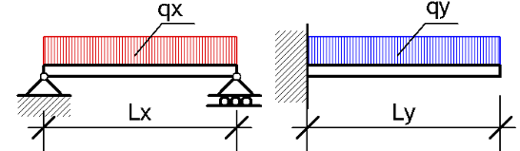
LOSA MACIZA CON ARMADURA RESISTENTE CRUZADA
MÉTODO DE ANÁLISIS - Método de Marcus
EJEMPLO DE APLICACIÓN
LOSA 103
Banda “X” Banda “Y”

Slide 21
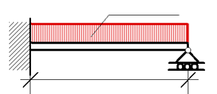

LOSA MACIZA CON ARMADURA RESISTENTE CRUZADA
BANDA X Losa 101
q= 312,50 kg/m
5 m
M_{E}
M_{T}

Slide 22
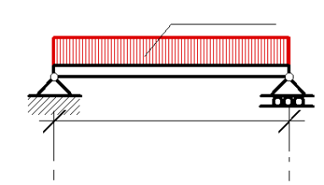

LOSA MACIZA CON ARMADURA RESISTENTE CRUZADA
BANDA X Losa 102
q= 104,17 kg/m
5 m
M_{T}

Slide 23
LOSA MACIZA CON ARMADURA RESISTENTE CRUZADA
BANDA X Losa 103
q= 40,89 kg/m
5 m
M_{T}

Slide 24
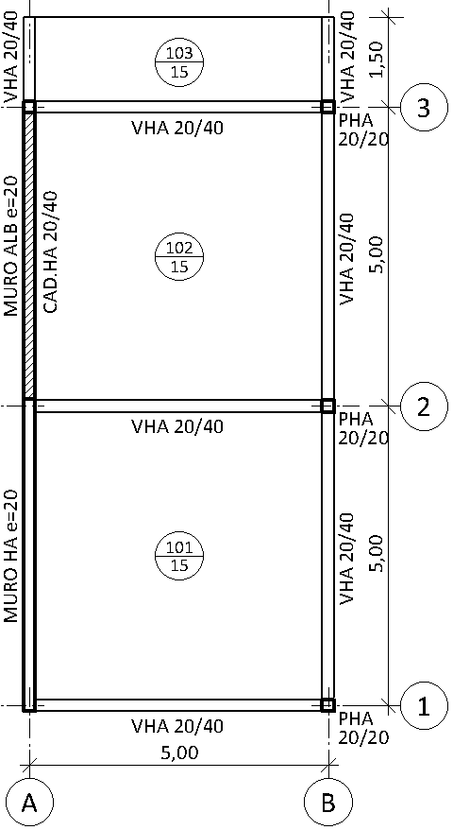
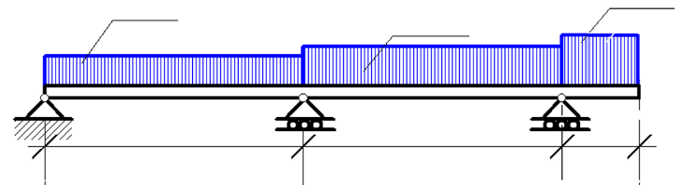
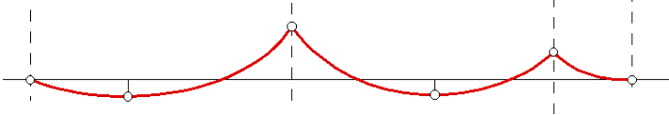
LOSA MACIZA CON ARMADURA RESISTENTE CRUZADA
BANDA Y Losas 101, 102, 103
q= 584,11 kg/m
q= 312,50 kg/m
q= 520,83 kg/m
5 m
5 m
1,5 m
M_{B}
M_{C}
M_{T1}
M_{T2}

Slide 25
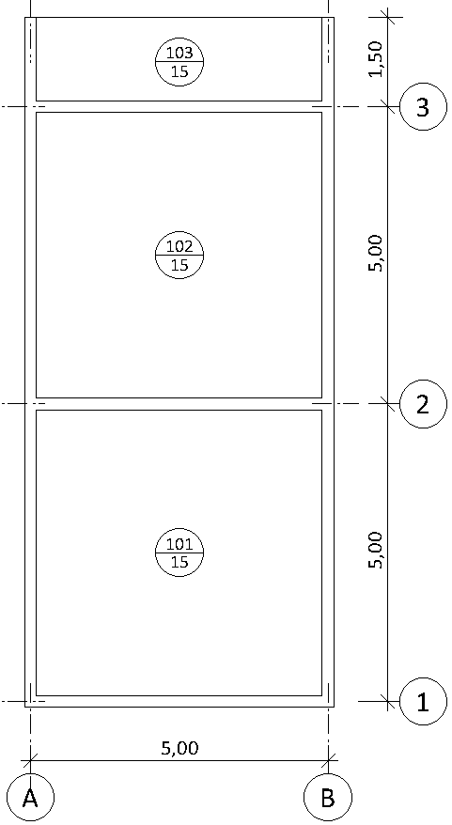
LOSA MACIZA CON ARMADURA RESISTENTE CRUZADA
DISEÑO DE LOSA EN HORMIGÓN ARMADO
MATERIALES:
Hormigón G20 fc = 67 kg/cm²
Ec = 210.000 kg/cm²
Acero A440-280H fs = 1.400 kg/cm²
Es = 2.100.000 kg/cm²
DISEÑO DE LAS ARMADURAS
COMPROBACIÓN DEL HORMIGÓN

Slide 26
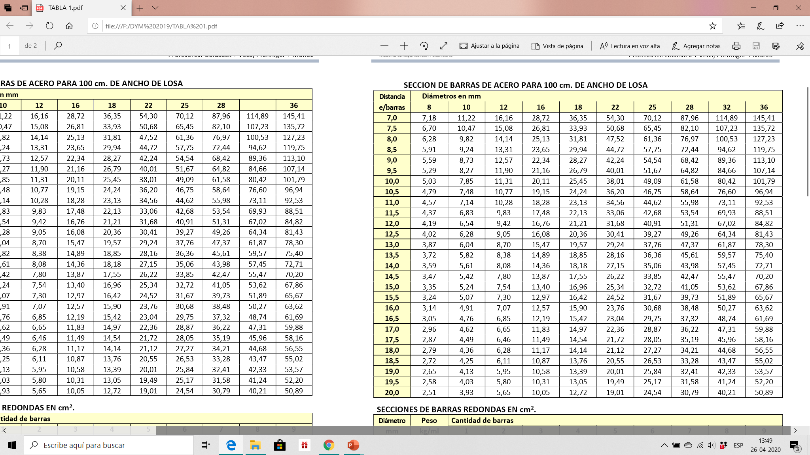

Slide 27
LOSA MACIZA CON ARMADURA RESISTENTE CRUZADA
q= 312,50 kg/m
5 m
976,56 kgm
549,22 kgm
DISEÑO DE LAS ARMADURAS

Slide 28
LOSA MACIZA CON ARMADURA RESISTENTE CRUZADA
DESTACADO DE LOSA
q= 312,50 kg/m
5 m
976,56 kgm
549,22 kgm
DISEÑO DE LAS ARMADURAS
φ8@9
φ8@16

Slide 29
LOSA MACIZA CON ARMADURA RESISTENTE CRUZADA
q= 104,17 kg/m
5 m
φ8@20
325,53 kgm
DISEÑO DE LAS ARMADURAS
φ8@9
φ8@16

Slide 30
LOSA MACIZA CON ARMADURA RESISTENTE CRUZADA
q= 40,89 kg/m
φ8@20
5 m
φ8@20
127,78 kgm
DISEÑO DE LAS ARMADURAS
φ8@9
φ8@16

Slide 31

LOSA MACIZA CON ARMADURA RESISTENTE CRUZADA
q= 584,11 kg/m
q= 312,50 kg/m
q= 520,83 kg/m
5 m
5 m
1,5 m
1137,80 kgm
657,12 kgm
490,25 kgm
738,94 kgm
DISEÑO DE LAS ARMADURAS

Slide 32
LOSA MACIZA CON ARMADURA RESISTENTE CRUZADA
q= 584,11 kg/m
q= 312,50 kg/m
q= 520,83 kg/m
φ8@20
5 m
5 m
1,5 m
1137,80 kgm
657,12 kgm
φ8@20
490,25 kgm
738,94 kgm
DISEÑO DE LAS ARMADURAS
φ8@7,5
φ8@18
φ8@9
φ8@16

Slide 33
LOSA MACIZA CON ARMADURA RESISTENTE CRUZADA
q= 584,11 kg/m
q= 312,50 kg/m
q= 520,83 kg/m
φ8@20
φ8@13,5
5 m
5 m
1,5 m
1137,80 kgm
657,12 kgm
φ8@12
φ8@20
490,25 kgm
738,94 kgm
DISEÑO DE LAS ARMADURAS
φ8@7,5
φ8@18
φ8@9
φ8@16

Slide 34
LOSA MACIZA CON ARMADURA RESISTENTE CRUZADA
q= 584,11 kg/m
q= 312,50 kg/m
q= 520,83 kg/m
φ8@20
φ8@13,5
5 m
5 m
1,5 m
1137,80 kgm
657,12 kgm
φ8@12
φ8@20
490,25 kgm
738,94 kgm
φ8@7,5
COMPROBACIÓN DEL HORMIGÓN
φ8@18
φ8@9
φ8@16

Slide 35
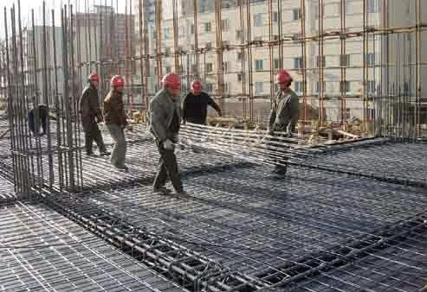
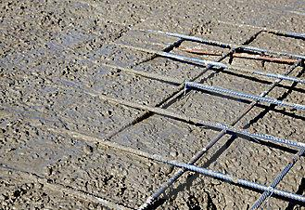
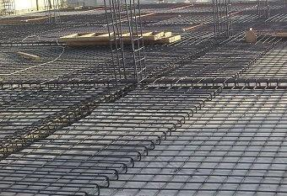
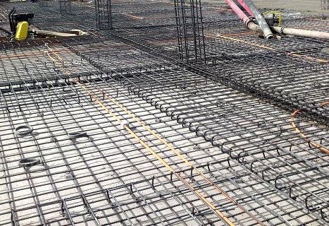
LOSA MACIZA CON ARMADURA RESISTENTE CRUZADA

Slide 36
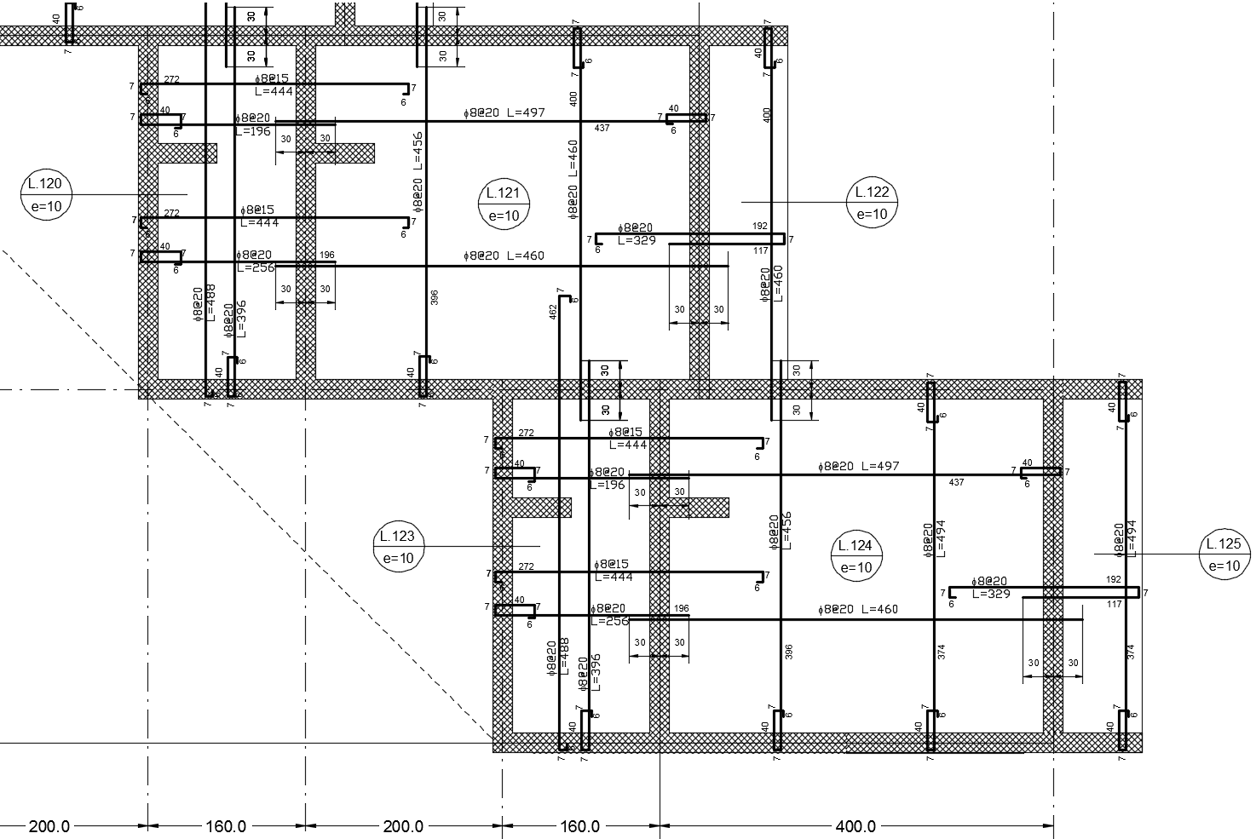

Slide 37
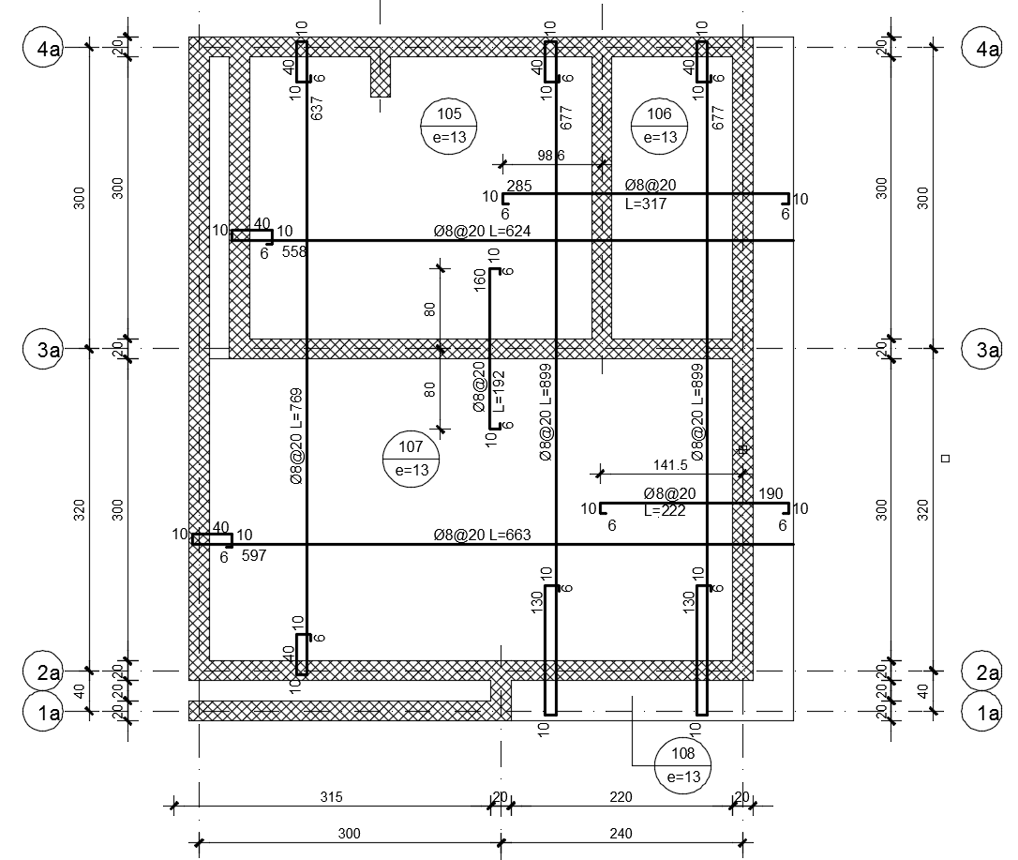

Slide 38
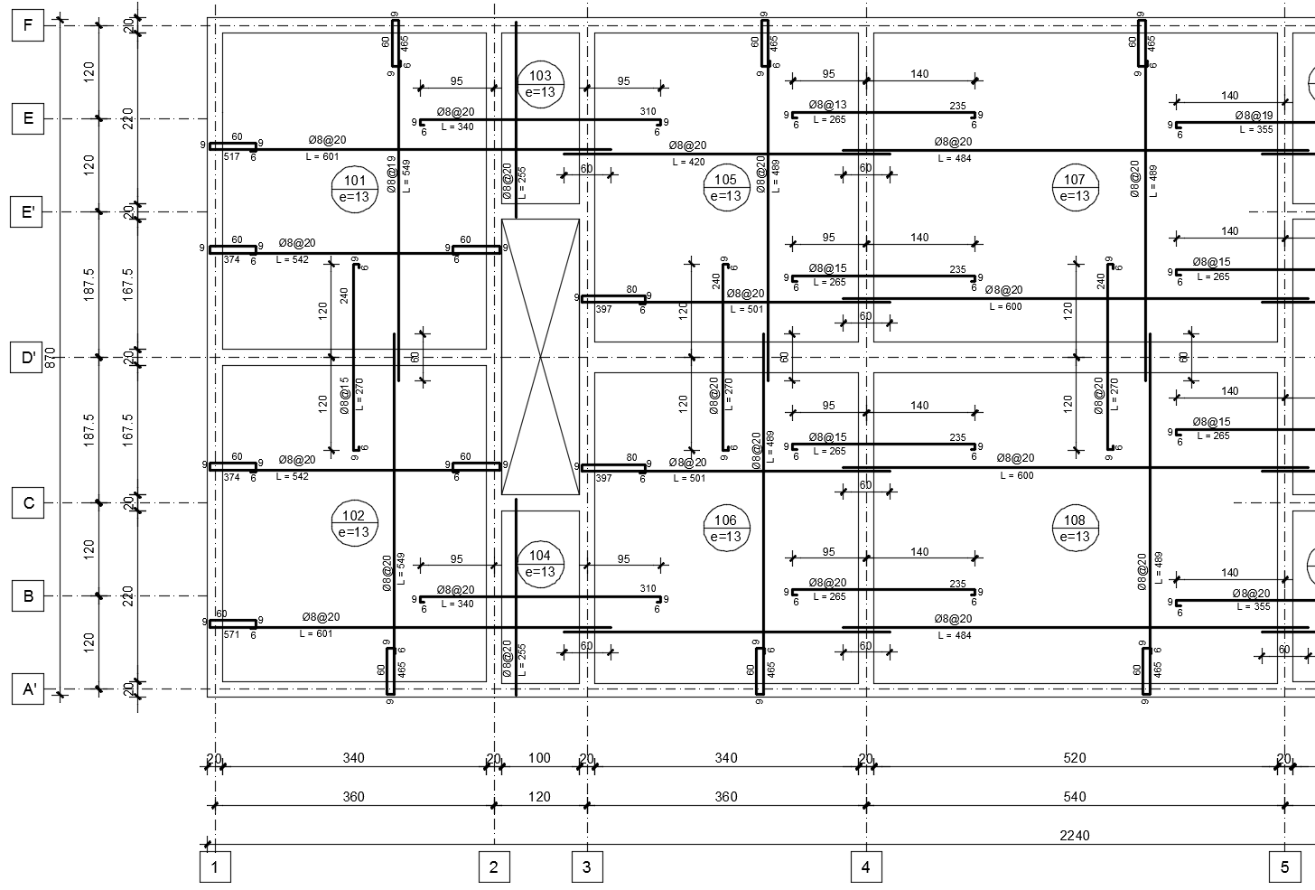

Slide 39
Bibliografía
BEER & JOHNSTON. "Mecánica de Materiales", Mc Graw-Hill, Madrid, 2007.
FERNANDEZ , Carlos. “Cálculo de Estructuras Reticulares”, Madrid, 1967.
GERE. James M. "Mecánica de Materiales", Thomson Learning, México, 2002.
SINGER, Ferdinand. "Resistencia de Materiales", Harla, México, 1982.
RIDELL, Rafael – HIDALGO, Pedro. "Fundamentos de Ingeniería Estructural para Estudiantes de Arquitectura", Ediciones Universidad Católica de Chile, 2001.
PARKER, Harry. "Diseño simplificado en hormigón armado“
INSTITUTO DEL CEMENTO Y DEL HORMIGON DE CHILE. “Manual de detallamiento para elementos de hormigón armado”, 2009.

